Slide 1

Capitolo 7 Progettazione concettuale

Slide 2
Cos’è la progettazione concettuale
Risponde al problema di progettare una base di dati a partire dai suoi requisiti
Progettare una basi di dati significa definirne
Struttura
Caratteristiche
Contenuto
Presenteremo una metodologia di progettazione che si è largamente diffusa nell’ambito della progettazione delle basi di dati
Tale metodologia è articolata in tre fasi

Slide 3
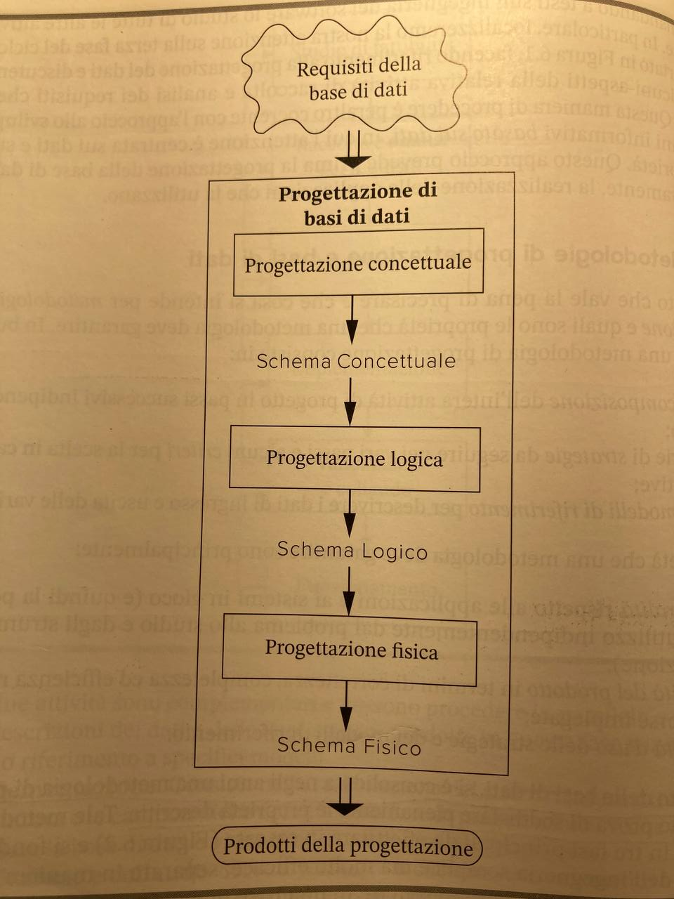
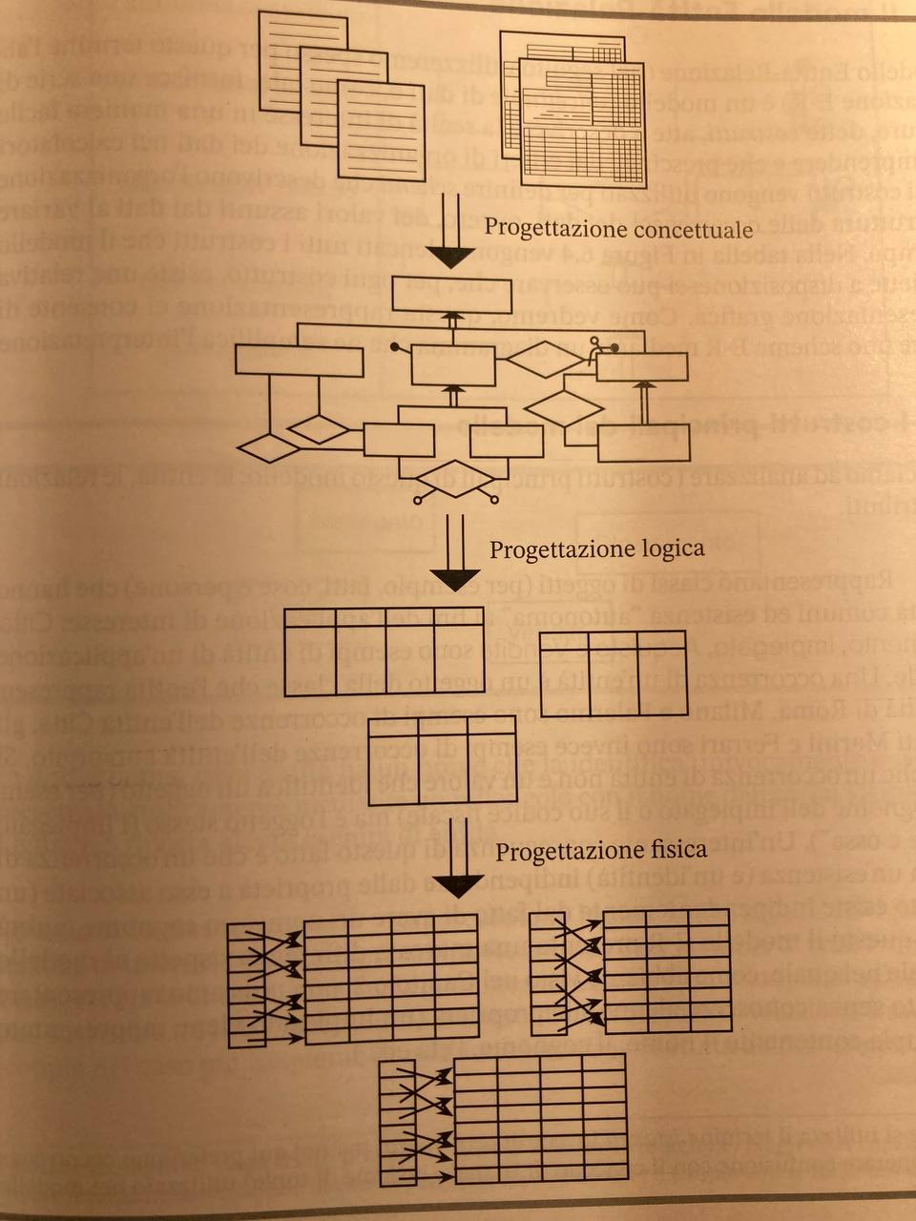
Metodologia di progettazione di una base di dati

Slide 4
Cos’è la progettazione concettuale
Il suo scopo è quello di rappresentare le specifiche informali della realtà di interesse
È indipendente dai criteri di rappresentazione usati dai DBMS
Il prodotto di questa fase viene chiamato modello concettuale
In questa fase, il progettista deve rappresentare il contenuto informativo della base di dati, senza preoccuparti nè delle modalità di rappresentazione nè dell’efficienza

Slide 5
Cos’è la progettazione logica
Consiste nella traduzione dello schema concettuale in un modello di rappresentazione dei dati adottato dal sistema di gestione della base di dati a disposizione
Il prodotto di questa fase viene chiamato schema logico
E’ ancora indipendente dai dettagli fisici
Possono essere comunque presenti alcuni criteri di ottimizzazione delle operazioni da effettuare, e controlli formali di qualità:
Nel caso del modello relazionale, la tecnica comunemente usata è quella della normalizzazione

Slide 6
Cos’è la progettazione fisica
In questa fase, lo schema logico viene completato con la specifica dei parametri fisici di memorizzazione dei dati
I dati vengono descritti da un punto di vista fisico (tipo e dimensione dei campi)
Definizione degli indici
Il prodotto di questa fase viene detto schema fisico
Tale modello dipende dello specifico DBMS

Slide 7
Analisi dei requisiti e progettazione concettuale ("Analisi dei dati")
Comprende attività (interconnesse) di
acquisizione dei requisiti
analisi dei requisiti
costruzione del glossario
costruzione dello schema concettuale

Slide 8
Requisiti
Possibili fonti:
Utenti e committenti, attraverso:
interviste
documentazione apposita
documentazione esistente:
normative (leggi, regolamenti di settore)
regolamenti interni, procedure aziendali
realizzazioni preesistenti
modulistica

Slide 9
Acquisizione e analisi dei requisiti
Il reperimento dei requisiti è un'attività difficile e non standardizzabile
l'attività di analisi inizia con i primi requisiti raccolti e spesso indirizza verso altre acquisizioni

Slide 10
Acquisizione per interviste
utenti diversi possono fornire informazioni diverse
utenti a livello più alto hanno spesso una visione più ampia ma meno dettagliata
le interviste portano spesso ad una acquisizione dei requisiti “per raffinamenti successivi”

Slide 11
Interazione con gli utenti
La specifica dei requisiti raccolti avviene spesso facendo uso di descrizioni in linguaggio naturale.
Fonte di ambiguità e fraintendimenti
Occorre
effettuare spesso verifiche di comprensione e coerenza
verificare anche per mezzo di esempi (generali e relativi a casi limite)
richiedere definizioni e classificazioni
far evidenziare gli aspetti essenziali rispetto a quelli marginali

Slide 12
Esempio di requisiti espressi in linguaggio naturale
Si vuole realizzare una base di dati per una società che eroga corsi, di cui vogliamo rappresentare i dati dei partecipanti ai corsi e dei docenti. Per i partecipanti (circa 5000), identificati da un codice, si vuole memorizzare il codice fiscale, il cognome, l'età, il sesso, il luogo di nascita, il nome dei loro attuali datori di lavoro, i posti dove hanno lavorato in precedenza insieme al periodo, l'indirizzo e il numero di telefono, i corsi che hanno frequentato (i corsi sono in tutto circa 200) e il giudizio finale. Rappresentiamo anche i seminari che stanno attualmente frequentando e, per ogni giorno, i luoghi e le ore dove sono tenute le lezioni.
I corsi hanno un codice, un titolo e possono avere varie edizioni con date di inizio e fine e numero di partecipanti. Se gli studenti sono liberi professionisti, vogliamo conoscere l'area di interesse e, se lo possiedono, il titolo. Per quelli che lavorano alle dipendenze di altri, vogliamo conoscere invece il loro livello e la posizione ricoperta. Per gli insegnanti (circa 300), rappresentiamo il cognome, l'età, il posto dove sono nati, il nome del corso che insegnano, quelli che hanno insegnato nel passato e quelli che possono insegnare.
Rappresentiamo anche tutti i loro recapiti telefonici. I docenti possono essere dipendenti interni della società o collaboratori esterni.

Slide 13
Esempio di requisiti espressi in linguaggio naturale
E’ facile rendersi conto che il testo dei requisiti presenta un certo numero di ambiguità e impresioni.
e.g., si utilizzano i termini “partecipante” e “studente” per indicare lo stesso concetto
La stessa cosa accade per i termini “docente”/”professore” e “corso”/”seminario”
Inoltre, il termine “corso” viene usato per intendere due cose diverse: la tipologia generale di corso vs. l’edizione del corso in uno specifico anno.

Slide 14
Requisiti: documentazione descrittiva
Regole generali per ottenere una specifica dei requisiti più precisa e senza ambiguità:
scegliere il corretto livello di astrazione
standardizzare la struttura delle frasi
suddividere le frasi articolate
separare le frasi sui dati da quelle sulle operazioni

Slide 15
Requisiti: organizzazione di termini e concetti
Regole generali
costruire un glossario dei termini
individuare omonimi e sinonimi e unificare i termini
rendere esplicito il riferimento fra termini
riorganizzare le frasi per concetti

Slide 16
Glossario dei termini

Slide 17
Principali modifiche al nostro esempio
Luogo (di nascita) è omonimo di Luogo (dove si tengono le lezioni)
Va sostituito con Città
Posto (dove hanno lavorato in precedenza)
Va sostituito con Datore di lavoro
Il giudizio va espresso come votazione in decimi
Periodo va interpretato come data di inizio e fine rapporto
Seminario va sostituito con edizione del corso
Luogo (dove si tengono le lezioni) va sostituito con aula
Ecc...

Slide 18
Strutturazione dei requisiti
in gruppi di frasi omogenee

Slide 19
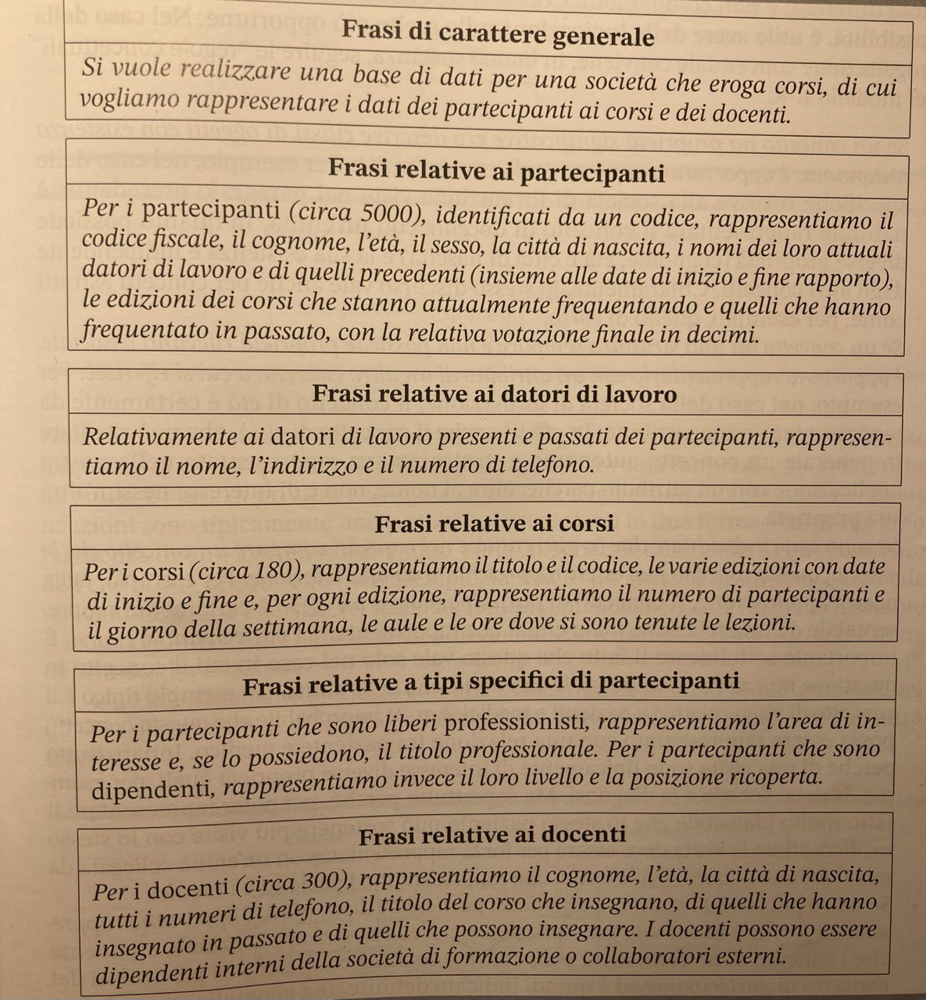

Slide 20
Operazioni
Operazione 1: inserisci un nuovo partecipante indicando tutti i suoi dati
operazione da effetturare in media 40 volte al giorno
Operazione 2: assegna un partecipante a un’edizione di corso
Circa 50 volte al giorno
Operazione 3: inserisci un nuovo docente indicando tutti i suoi dati e i corsi che può insegnare
2 volte al giorno
Operazione 4: assegna un nuovo docente abilitato a un’edizione di un corso
15 volte al giorno

Slide 21
Operazioni
Operazione 5: stampa tutte le informazioni sulle edizioni passate di un corso con titolo, orari lezioni e numero partecipanti
10 volte al giorno
Operazione 6: stampa tutti i corsi offerti, con informazioni sui docenti che possono insegnarli
20 volte al giorno
Operazione 7: per ogni docente, trova i partecipanti a tutti i corsi da lui/lei insegnati
5 volte alla settimana
Operazione 8: effettua una statistica su tutti i partecipanti a un corso con tutte le informazioni su di essi
10 volte al mese

Slide 22
Dopo questa strutturazione dei requisiti, siamo pronti ad avviare la prima fase della progettazione che consiste nella costruzione di uno schema concettuale in grado di descrivere in maniera adeguata tutte le specifiche dei dati raccolte.
Ogni fase rappresenta lo stesso insieme di requisiti, in forma diversa.

Slide 23
Fine dell’analisi dei requisiti
Inizio della rappresentazione concettuale dei dati (schema ER)

Slide 24
Requisiti discorsivi e schemi concettuali
Prima di affrontare le metodologie di progetto, cerchiamo di stabilire alcune buone pratiche per una corretta rappresentazione concettuale dei dati.
Iniziamo da alcuni criteri generali di rappresentazione, per poi passare a una rassegna di alcuni classici design pattern.

Slide 25
Quale costrutto E-R va utilizzato per rappresentare un concetto presente nelle specifiche?
Bisogna basarsi sulle definizioni dei costrutti del modello E-R
se ha proprietà significative e descrive oggetti con esistenza autonoma
entità
se è semplice e non ha proprietà
attributo
se correla due o più concetti
relationship
se è caso particolare di un altro
generalizzazione

Slide 26
Design pattern
Soluzioni progettuali a problemi comuni
Largamente usati nell’ingegneria del software
Vediamo alcuni pattern comuni nella progettazione concettuale di basi di dati

Slide 27
Reificazione di attributo di entità
Codice
Nome
Azienda
IMPIEGATO
Codice
Nome
Nome
(1,1)
IMPIEGO
IMPIEGATO
(1,N)
AZIENDA

Slide 28
Part-of
Nome
Numero
CINEMA
(1,N)
COMPOSIZ.
(1,1)
SALA
Nome
Codice
TEAM
(1,N)
COMPOSIZ.
(0,1)
TECNICO

Slide 29
Istance-of
Codice
Orario
Data
Origine
VOLO
(1,N)
OCCORRENZ.
(1,1)
VOLO
REALE
Destinazione
Nome
Anno
TORNEO
(1,N)
OCCORRENZ.
(1,1)
EDIZIONE
TORNEO

Slide 30
Reificazione di relazione binaria
Matricola
Data
Codice
STUDENTE
(0,N)
ESAME
(0,N)
CORSO
Voto
Soluzione valida solo se ogni studente può sostenere una sola volta un certo esame. Perchè:
Occorrenze della relazione Esame = insieme di coppie (studente,corso) senza duplicati.
Il fatto che la relazione Esame abbia degli attributi associati non cambia la situazione.
Voto

Slide 31
Reificazione di relazione binaria
Matricola
Data
Codice
Soluzione corretta: L’identificazione di un esame avviene tramite:
(i) lo studente (ii) il corso (iii) la data.
(0,N)
S-E
(1,1)
(1,1)
STUDENTE
ESAME
E-C
(0,N)
CORSO
Voto
Matricola
Codice
Data
Codice
Soluzione alternativa:
Introduzione di un codice identificativo. Svantaggio: il codice è un concetto nuovo non presente nelle specifiche
(0,N)
S-E
(1,1)
(1,1)
STUDENTE
ESAME
E-C
(0,N)
CORSO
Voto

Slide 32
Reificazione di relazione ricorsiva
(1,N)
Svantaggio: due squadre non si posso incontrare più di due volte. Possiamo avere al massimo
X vs Y
Y vs X
Partita
Nome
Data
SQUADRA
Risultato
Città
(1,N)
(1,1)
CASA
(1,N)
In questa soluzione, abbiamo reificato la relazione Partita, che ora è un’entità identificata dalla Data e dalla squadra che gioca in casa.
Ora, una squadra può giocare solo una partita in una certa data.
Data
Nome
PARTITA
SQUADRA
Risultato
(1,1)
Città
OSPITE
(1,N)

Slide 33
Reificazione di relazione ricorsiva
(1,N)
Svantaggio: due squadre non si posso incontrare più di due volte. Possiamo avere al massimo
X vs Y
Y vs X
Partita
Nome
Data
SQUADRA
Risultato
Città
(1,N)
In questa soluzione, la squadra X può giocare più volte contro Y, purchè in date diverse. E.g.: (23/10/2024, 1-0, X, Y) (24/11/2024, 0-2, X, Y)
(05/12/2024, 1-1, X, Y)
(1,1)
CASA
(1,N)
Data
Nome
PARTITA
SQUADRA
Risultato
(1,1)
Città
OSPITE
(1,N)
Attenzione: ci può essere una partita tra una squadra e sè stessa. Vincolo non esprimibile in E-R. Aggiungere un vincolo di integrità scritto in linguaggio naturale sotto lo schema E-R.

Slide 34
Caso particolare
Si vuole rappresentare il sottoinsieme degli impiegati che sono anche manager.
---> uso le generalizzazioni
In questo modo, è possibile specializzare anche i vari ruoli di un impiegato (vedi relazione Gestione).
Codice
Nome
Nome
Scadenza
(0,N)
(1,N)
IMPIEGATO
PARTECIP.
PROGETTO
(1,1)
MANAGER
(1,N)
GESTIONE
Attenzione ai cicli: abbiamo anche il vincolo che “ogni manager gestisce un (solo) progetto al quale partecipa”.
Quindi ogni coppia (manage, progetto) in Gestione, deve comparire anche in Partipazione.
Vincolo non esprimibile in E-R. Scriverlo in linguaggio naturale come vincolo di integrità. Verrà risolto tramite trigger durante la progettazione fisica.

Slide 35
Storicizzazione di concetto
Vogliamo memorizzare le informazioni correnti di un’azienda, tenendo però traccia dei dati che sono variati. Soluzione efficace: uso 2 entità con gli stessi attributi, una rappresenta le informazioni aggiornate, l’altra lo storico.
P. IVA
Nome
Indirizzo
Data inizio
validità
Telefono
ANAGRAFICO
AZIENDA
Capitale
Data fine
validità
ANAGRAFICO
STORICO
ANAGRAFICO
CORRENTE
Nome
Nome
Dimensione
Data
rilascio
S.O.
SOFTWARE
Requisiti
Data fine
validità
SOFTWARE
OBSOLETO
SOFTWARE
AGGIORNATO

Slide 36
Storicizzazione di concetto (relazione)
Si vuole storicizzare un concetto rappresentato da una relazione.
Possibile soluzione: quella a destra. Notare le differenti cardinalità delle partecipazioni dell’entità Persona alle due relazioni.
Svantaggi: non possiamo rappresentare il fatto che una persona possa aver lavorato, in periodi differenti, per la stessa azienda. (altrimenti avremmo due occorrenze identiche nella relazione Impiego Passato)
Soluzione: reificazione delle relazioni.
Inizio
(0,1)
IMPIEGO
CORRENTE
(1,N)
CF
Nome
PERSONA
Inizio
AZIENDA
Indirizzo
(0,N)
Città
IMPIEGO
PASSATO
(1,N)
Fine

Slide 37
Storicizzazione di concetto (relazione)
Inizio
CF
(0,N)
(1,1)
(1,1)
(1,N)
Nome
PERSONA
IMPIEGO
AZIENDA
Indirizzo
Città
(0,1)
IMPIEGO
CORRENTE
IMPIEGO
PASSATO
Fine
(1,1)
Usiamo una generalizzazione per gestire la storicizzazione di Impiego.
Attenzione: anche in questo caso risulta necessario l’inserimento di un vincolo esterno allo schema che impone che tutte le occorrenze della relazione tra Persona e Impiego Corrente compaiano anche tra le occorrenze della relazione tra Persona e Impiego.

Slide 38
Evoluzione di concetto
Codice
Nome
Obiettivo
Nome
CV
PROGETTO
(1,N)
PARTECIP.
(1,1)
RICERCATORE
Finanziamento
PROGETTO
ACCETTATO
Data inizio

Slide 39
Relazione ternaria
Le relazioni che coinvolgono più di 3 entità sono fortemente sconsigliate, perchè tipicamente cercano di rappresentare con un unico costrutto entità tra loro indipendenti.
Nell’esempio a destra, l’uso della relazione ternaria risulta una buona soluzione nel caso in cui:
Un operatore può effettuare operazioni che consistono in attività diverse svolte in sedi diverse
In ogni sede, possono operare operatori diversi svolgendo attività diverse
Le attività possono essere svolte da operatori diversi e in sedi diverse
Se la realtà da modellare non è questa (e.g. ci sono vincoli più stretti sui punti 1,2,3), allora la reificazione di Intervento è necessaria.
Codice
Nome
Durata
Nome
Indirizzo
OPERATORE
(1,N)
INTERVENTO
(1,N)
SEDE
(1,N)
ATTIVITA’
Sigla
Descrizione

Slide 40
Reificazione di relazione ternaria
Il nuovo schema modella esattamente la situazione dello schema originario perchè la nuova entità risulta identificata da tutte le entità originarie.
Cambiando opportunamente l’identificazione, siamo però in grado di modellare con questo pattern altre situazioni per le quali la relazione ternaria non sarebbe corretta.
Esempio:
“in ogni sede ogni operatore svolge sempre la stessa attività”: identificatore Sede-Operatore.
“in ogni sede ogni attività viene svolta sempre dallo stesso operatore”: identificatore Attività-Sede.
“ogni operatore svolge ogni attività in una sola sede”: identificatore Operatore-Attività.
Codice
Nome
Durata
Nome
Indirizzo
(1,N)
(1,1)
(1,1)
(1,N)
OPERATORE
O-I
INTERVENTO
I-S
SEDE
(1,1)
I-A
(1,N)
ATTIVITA’
Sigla
Descrizione

Slide 41
Reificazione di relazione ternaria 2
Codice
Nome
Sigla
Descrizione
Durata
Nome
Indirizzo
(1,N)
(1,1)
(1,1)
(1,N)
OPERATORE
O-S
ATTIVITA’
S-I
SEDE
Ogni attività viene svolta in una sola sede da un solo operatore.
Lo schema, in questo caso, si semplifica perchè il legame tra l’attività e la sede si può rappresentare separamente da quello tra l’attività e l’operatore.

Slide 42
Strategie di progetto
Lo sviluppo di uno schema concettuale a partire dalle sue specifiche può essere considerato a tutti gli effetti un processo di ingegnerizzazione.
Strategie:
top-down
bottom-up
inside-out

Slide 43
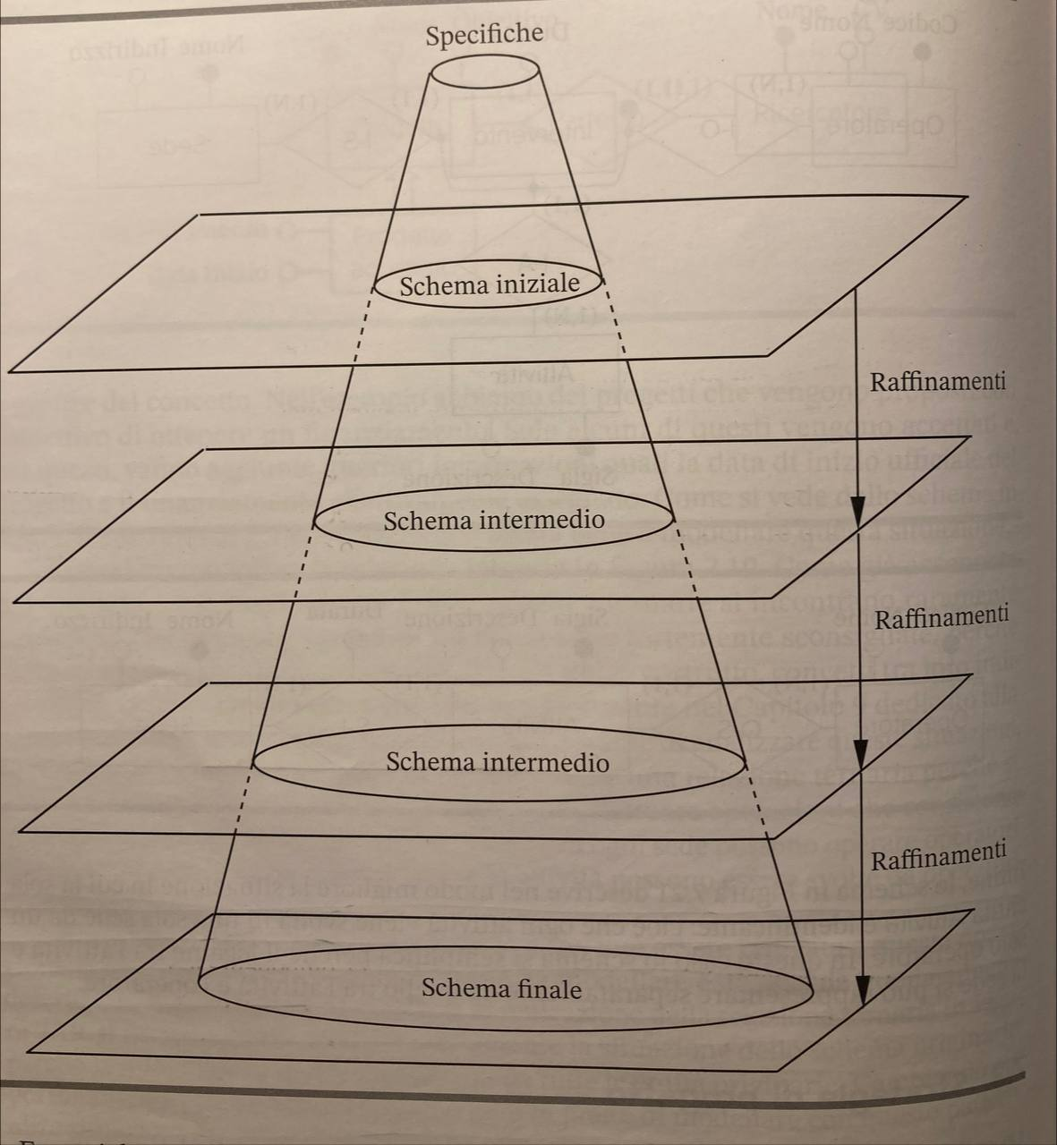
Strategia top-down
Lo schema concettuale viene prodotto mediante una serie di raffinamenti successivi, a partire da uno schema iniziale che descrive tutte le specifiche con pochi concetti molto astratti.
Lo schema viene poi raffinato mediante opportune trasformazioni (chiamate primitive di trasformazione top-down) che aumentano il dettaglio dei vari concetti.
Ogni livello (vedi figura a sinistra) descrive le medesime informazioni a un diverso livello di dettaglio: tutte le informazioni presenti nello schema finale sono presenti a ogni livello di raffinamento.

Slide 44
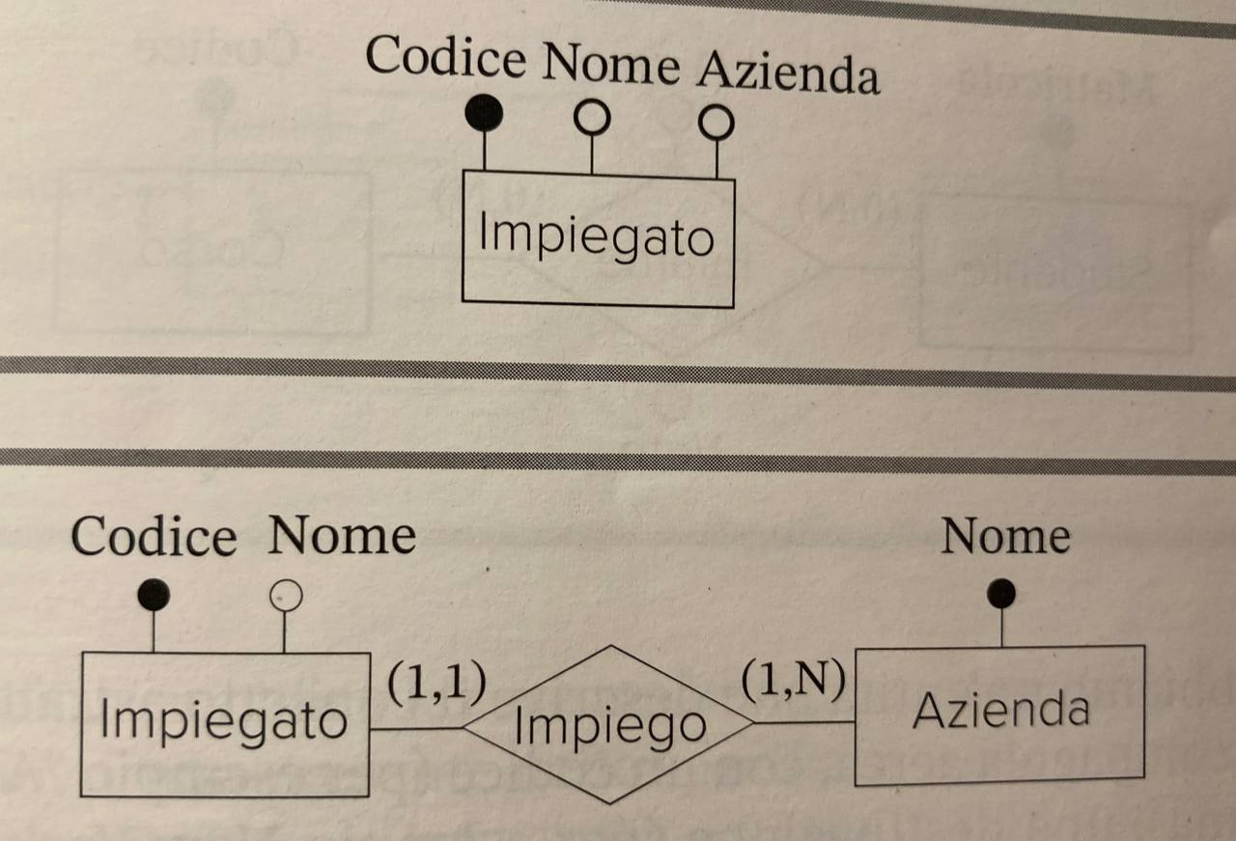
Primitive di raffinamento top-down
Definizione degli attributi di un’entità o di una relazione. E.g.: la specifica, per una entità Persona, di tutti gli attributi di interesse:
Codice Fiscale
Cognome
Età
Sesso
Città di nascita
Reificazione di un attributo o di un’entità.
Esempio: figura a destra

Slide 45
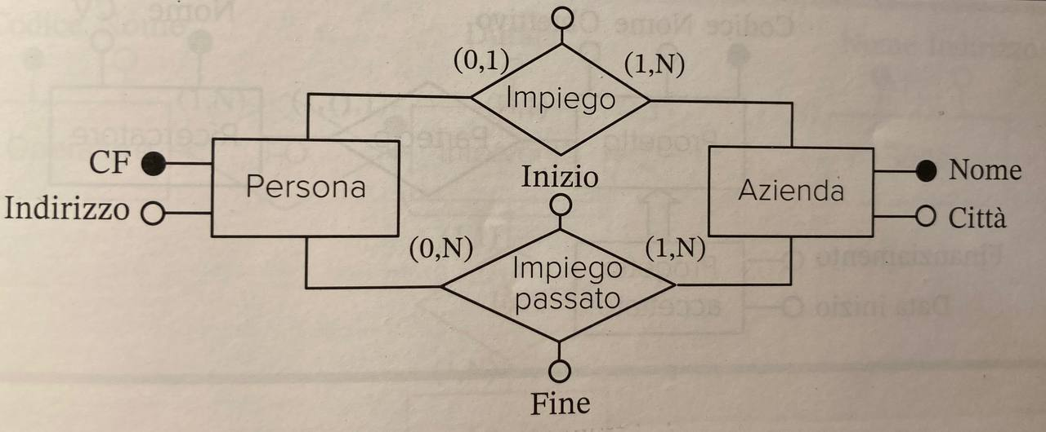
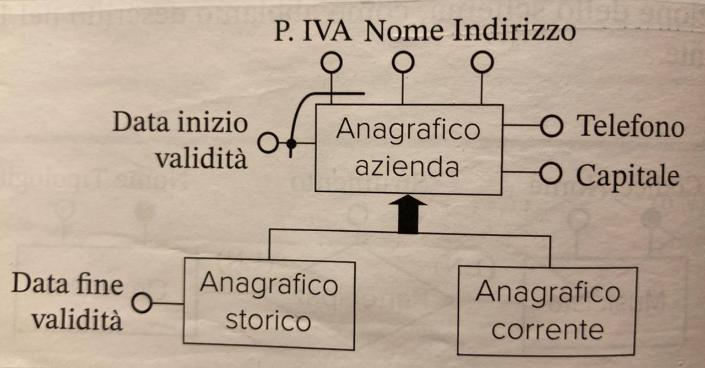
Primitive di raffinamento top-down
Decomposizione di una relazione in due relazioni distinte.
impego corrente vs impiego passato
Trasformazione di un’entità in una gerarchia di generalizzazione:
anagrafico azienda
- anagrafico storico
- anagrafico corrente

Slide 46
Vantaggi e svantaggi dell’approccio top-down
Vantaggi:
Il progettista può descrivere inizialmente tutte le specifiche dei dati trascurandone i dettagli
E solo dopo entrare nel merito di un concetto alla volta
Svantaggi:
É possibile solo quando si possiede, sin dall’inizio, una visione globale e astratta di tutte le componenti del sistema.
Può risultare difficile con applicazione complesse.

Slide 47
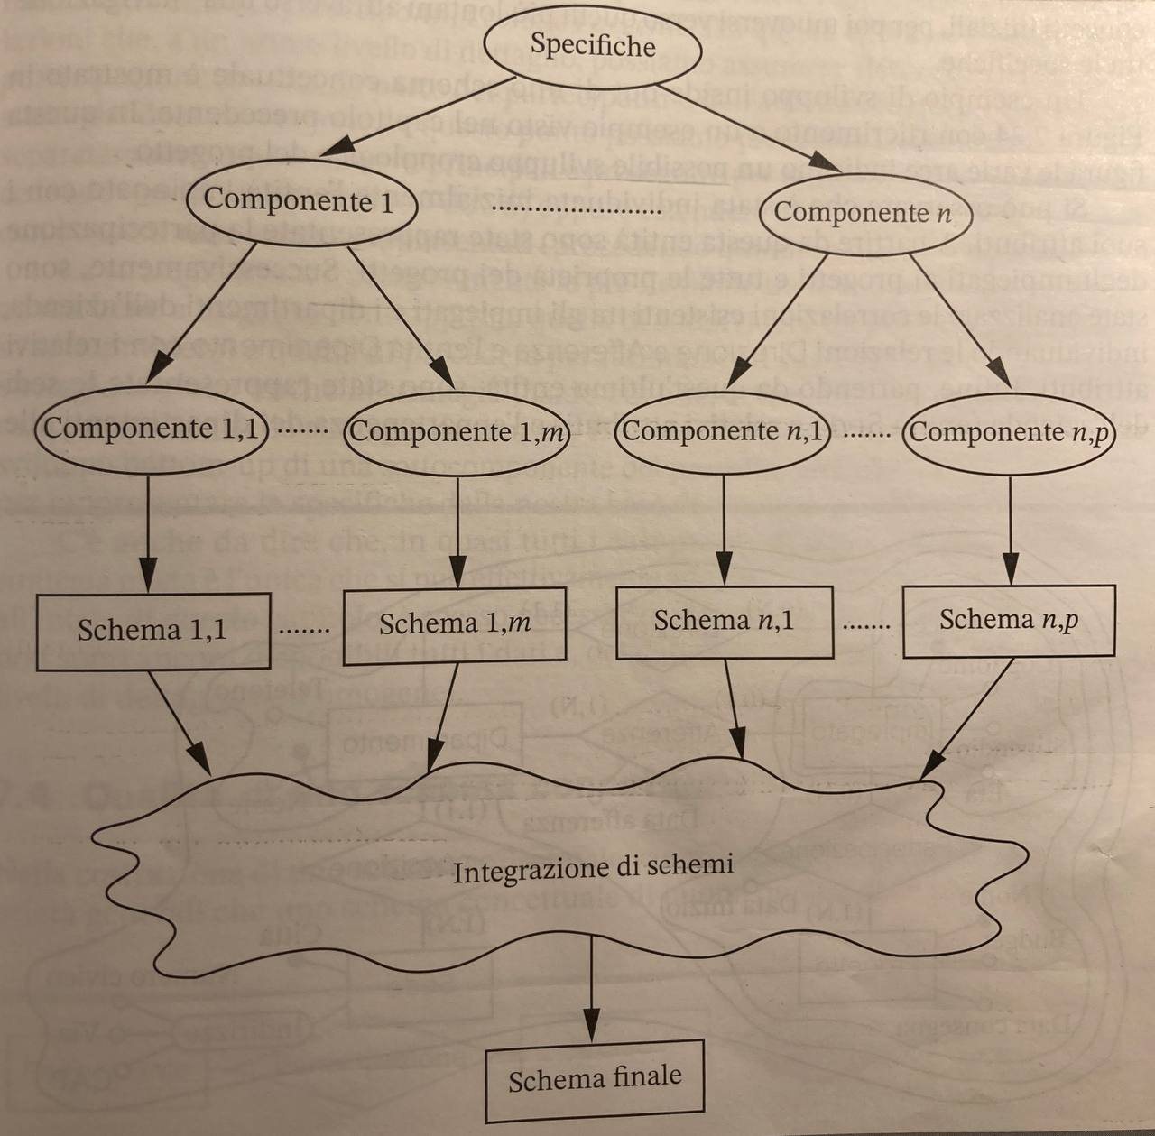
Strategia bottom-up
Le specifiche iniziali sono suddivise in componenti via via sempre più piccole fino a quando tali componenti descrivono un frammento elementare della realtà di interesse.
A questo punto, le varie componenti vengono rappresentate da semplici schemi concettuali (che possono consistere anche in singoli concetti).
Successivamente, gli schemi vengono integrati, fino a giungere allo schema finale.
Anche in questo caso, lo schema finale si ottiene tramite alcune primitive di trasformazione bottom-up:
E.g: aggregazione di un insieme di attributi in un’entità:
Integrazione di “matricola”, “Cognome”, “Data di nascita”, “città di nascita” nell’entità “Studente”.

Slide 48
Strategia bottom-up
Vantaggi:
Si adatta molto bene ad una decomposizione del problema (divisione dei compiti).
Svantaggi:
Richiede operazioni di integrazione.
Nel caso di schemi concettuali complessi, questo può essere un problema.

Slide 49
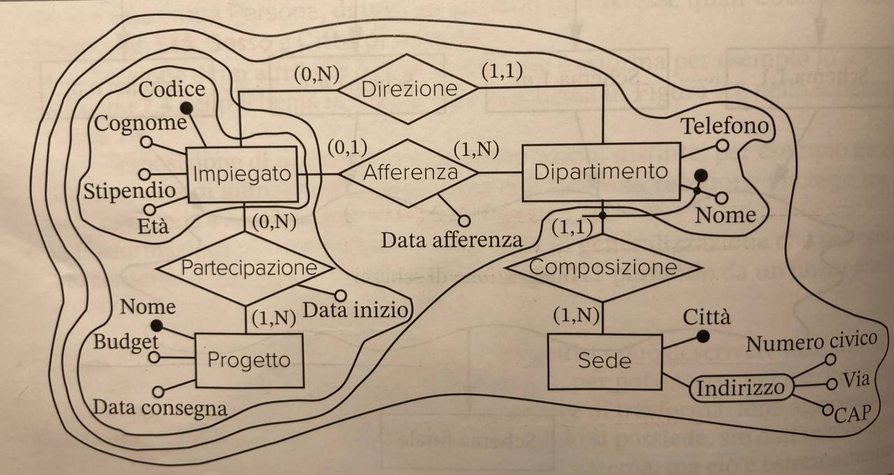
Strategia inside-out
Si individuano inizialmente solo alcuni concetti importanti (vedi Impiegato).
A partire da questi, si procede a macchia d’olio. Ovvero:
Si rappresentano prima i concetti in relazione con i concetti iniziali
Per poi muoversi verso quelli più lontani attraverso una navigazione tra i requisiti.

Slide 50
Strategia inside-out
FASE 1: è stata individuata l’entità Impiegato, con i suoi attributi.
FASE 2: a partire da Impiegato, sono stati aggiunti la partecipazione degli impiegati ai progetti e tutte le proprietà dei progetti.
FASE 3: poi, vengono analizzate le correlazioni esistenti tra gli impiegati e i dipartimenti dell’azienda.
Nota: in questa fase, non è ancora possibile scegliere un identificatore per l’entità Dipartimento, perché è possibile avere dipartimenti con lo stesso nome in sedi diverse.
FASE 4: partendo da Dipartimento, sono state rappresentate le sedi dell’azienda e l’appartenenza dei dipartimenti alle relative sedi.
Nota: ora si può procedere all’identificazione dell’entità Dipartimento.

Slide 51
Strategia inside-out
Vantaggi:
Non richiede passi di integrazione
Svantaggi:
Non è possibile procedere per livelli di astrazione.

Slide 52
Strategia inside-out: un esempio

Slide 53
(0,1)
(1,1)
Telefono
Cognome
Direzione
(1,N)
Impiegato
Dipartimento
(0,1)
(1,N)
Afferenza
Codice
(0,N)
Nome
Partecipazione
(0,1)
(1,1)
Composizione
Data
(1,N)
(1,N)
Progetto
Sede
Via
Budget
Nome
Indirizzo
Città
CAP

Slide 54
Strategia mista
Si procede di solito con una strategia mista:
Si cerca di combinare i vantaggi delle strategie top-down e bottom-up
Si individuano i concetti principali e si realizza uno schema scheletro
Fornisce una visione unitaria dell’intero progetto
Sulla base di questo si può decomporre
Poi si raffina, si espande, si integra
Nota: nel progetto potete scrivere quale strategia avete usato.

Slide 55
Qualità di uno schema concettuale
Correttezza: uno schema concettuale è corretto quando utilizza propriamente i costrutti messi a disposizione dal modello concettuale di riferimento.
Errori sintattici: riguardano un uso non ammesso di costrutti, e.g. una generalizzazione tra relazione invece che tra entità.
Errori semantici: riguardano un uso di costrutti che non rispetta la loro definizione, e.g. l’uso di una relazione per descrivere il fatto che un’entità è specializzazione di un’altra.
Completezza: uno schema concettuale è completo quando rappresenta tutti i dati di interesse e quando tutte le operazioni possono essere eseguite a partire dai concetti descritti nello schema.
La completezza di uno schema si può verificare controllando che tutte le specifiche sui dati siano rappresentate da qualche concetto presente nello schema.

Slide 56
Qualità di uno schema concettuale
Leggibilità
Minimalità: uno schema è minimale quando tutte le specifiche sui dati sono rappresentate una sola volta. Quindi, uno schema non è minimale quando esistono delle ridondanze, ovvero concetti che possono essere derivati da altri. Possibili fonti di ridondanza:
Presenza di cicli dovuti a relazioni e/o specializzazioni
Attributi derivati
Non sempre una ridondanza è indesiderata: a volte, può nascere da precise scelte progettuali.
La scelta tra il mantenere o l’eliminare le ridondanze è compito della fase dell’analisi delle ridondanze, sotto-fase della progettazione logica.
Ne riparleremo fra qualche lezione.

Slide 57
Una metodologia
Analisi dei requisiti
Analizzare i requisiti ed eliminare le ambiguità
Costruire un glossario dei termini
Raggruppare i requisiti in insiemi omogenei
Passo base
Definire uno schema scheletro con i concetti più rilevanti
Passo iterativo (da ripetere finché non si è soddisfatti)
Raffinare i concetti presenti sulla base delle loro specifiche
Aggiungere concetti per descrivere specifiche non descritte
Analisi di qualità (ripetuta e distribuita)
Verificare le qualità dello schema e modificarlo

Slide 58
Un esempio di progettazione concettuale (società di formazione)

Slide 59
Frasi di carattere generale
Si vuole realizzare una base di dati per
una società che eroga corsi, di cui
vogliamo rappresentare i dati dei
partecipanti ai corsi e dei docenti.

Slide 60
Schema scheletro
Corso
Partecipazione
Docenza
Partecipante
Docente

Slide 61
Schema scheletro
A questo punto, decidiamo di analizzare separatamente le specifiche riguardanti i partecipanti, quelle riguardanti i corsi, e quelle riguardanti i docenti.
Procediamo a macchia d’olio (strategia inside-out) per includere tutti i concetti non presi in considerazione dallo schema scheletro.
Incontreremo in molti casi i pattern di progetto che abbiamo discusso precedentemente.

Slide 64
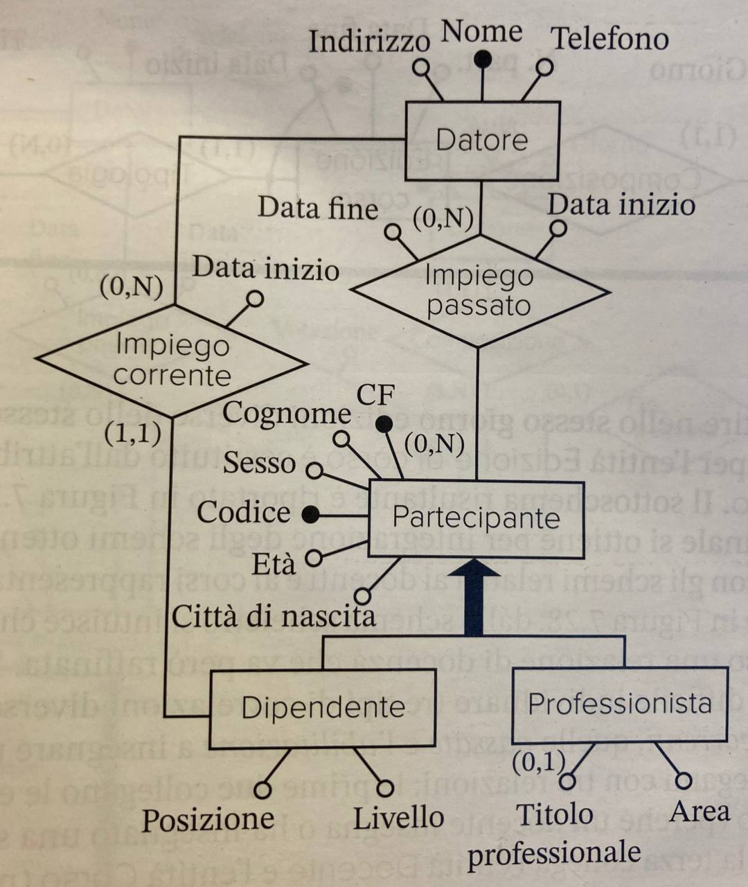
Si individuano facilmente 2 tipologie di partecipanti:
Professionisti
Dipendenti
Questi concetti sono rappresentabili come entità figlie dell’entita Partecipante: la generalizzazione che ne risulta è totale.
Ora vanno rappresentati gli impieghi dei partecipanti.
Introduciamo l’entità Datore.
Vanno rappresentati due concetti distinti:
Impiego passato
Attributi “Data Fine” e “Data Inizio”
Lega i Partecipanti ai Datori
Impiego presente
Attributi “Data Inizio”
Lega i Dipendenti ai Datori
Aggiungiamo ora i restanti attributi
... e i vincoli di partecipazione
Nota: l’entità Partecipante ha due identificatori: il codice interno dell’azienda e il codice fiscale. Inoltre, l’attributo “Titolo professionale” è opzionale.

Slide 66
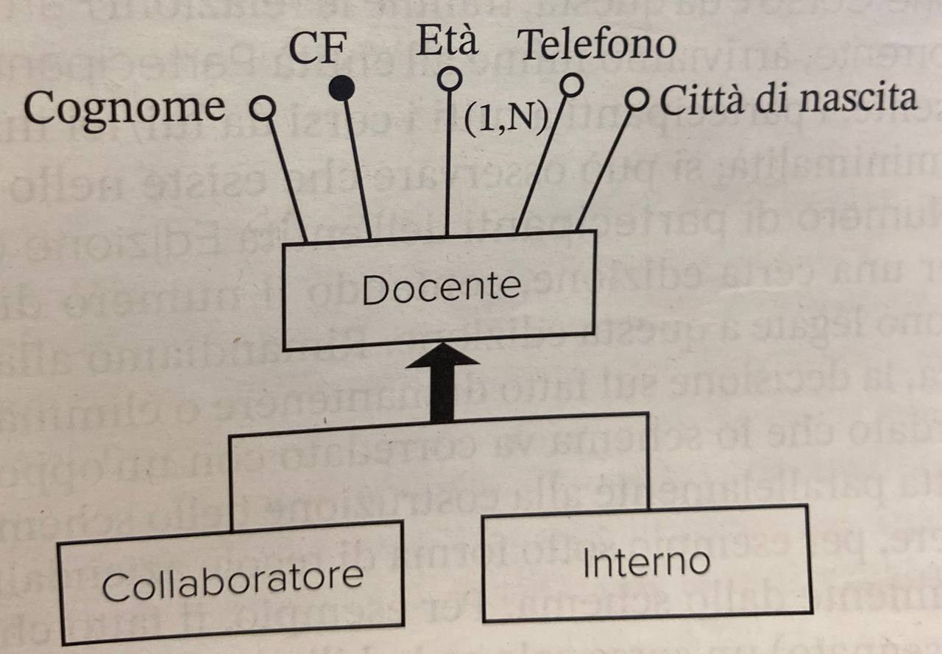
Docenti:
Vanno distinti in:
Dipendenti interni
Collaboratori esterni
--> Generalizzazione totale.
Aggiungiamo gli attributi
“cognome”
“età”
“città di nascita”
“numero di telefono” : multivalore
Osserviamo che questi attributi non forniscono nessun identificatore naturale per l’entità Docente.
Ne cerchiamo uno al di fuori delle specifiche
Il “codice fiscale” (CF) risulta una buona scelta.

Slide 68
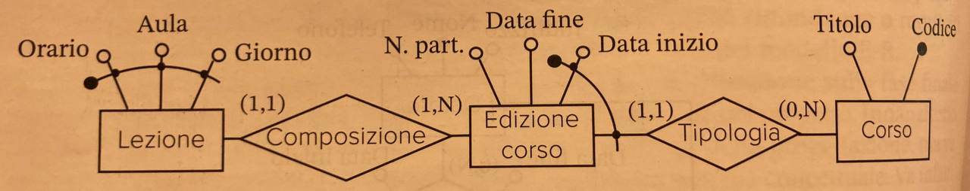
Vanno innanzitutto distinti due concetti legati tra loro, ma chiaramente distinti:
Il concettro astratto di corso (che ha un “nome” e un “codice”)
L’edizione di un corso (che ha una “data di inizio”, “data di fine”, “num. di partecipanti”)
Rappresentiamo questi due concetti tramite due entità distinte legate dalla relazione Tipologia.
Poi vanno rappresentate le Lezioni dei corsi, che descriviamo come entità legata a Edizione Corso tramite la relazione Composizione.
Aggiungiamo poi i vari attributi e i vincoli di partecipazione.
Scegliamo gli identificatori:
Assumiamo che una lezione sia identificata da aula, ora, giorno
Assumiamo che edizione diverse dello stesso corso non possano partire nello stesso giorno

Slide 69
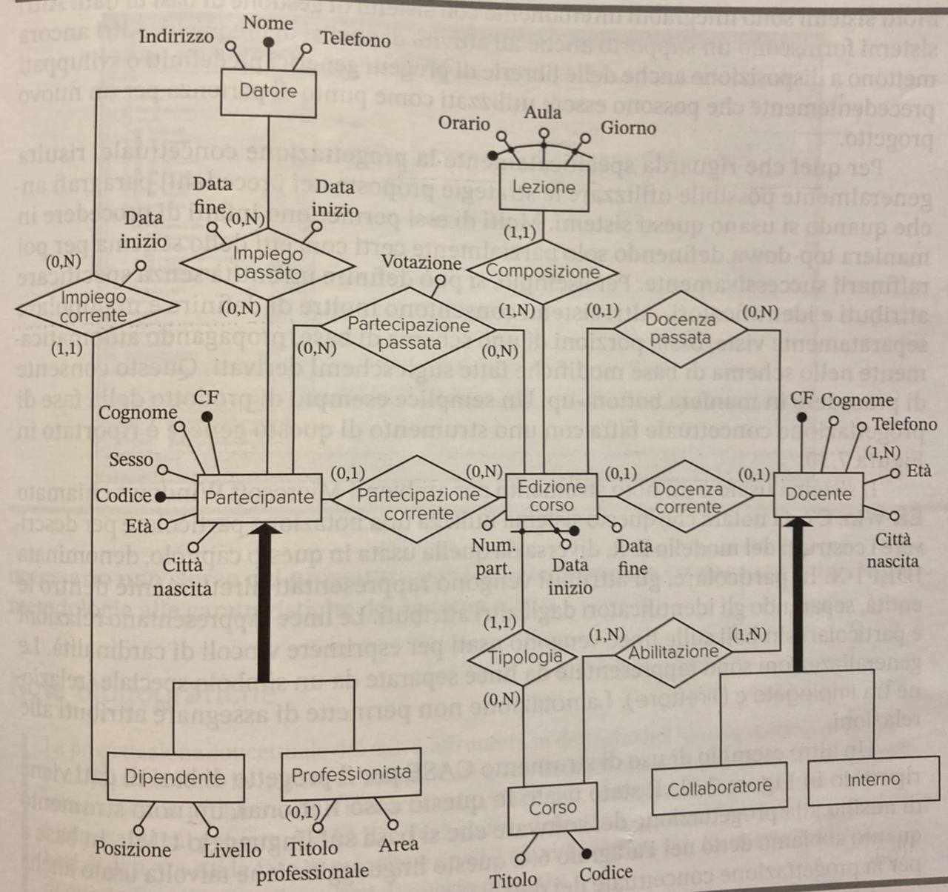
Passo di integrazione e schema finale
Lo schema finale si ottiene per integrazione degli schemi ottenuti fino a questo punto.
Iniziamo dall’integrazione tra gli schemi relativi ai docenti e ai corsi. Dall’analisi dei requisiti individuiamo 3 tipi di correlazioni diverse tra docenti e corsi:
Docenze correnti
Docenze passate
Abilitazione (all’insegnamento di un corso)
Usiamo tre relazioni:
Le prime due collegano Docente a Edizione Corso
La terza collega Docente a Corso
Aggiungiamo i vincoli di partecipazione. Nota: Docente partecipa con vincolo (0,1) alla relazione Docenza Corrente, perchè un docente può insegnare (correntemente) al massimo un corso.

Slide 70
Passo di integrazione e schema finale
Procediamo ora all’integrazione tra corsi e partecipanti.
Se ne possono individuare due:
Le partecipazioni correnti
Le partecipazioni passate
che rappresentiamo con due relazioni tra Partecipante e Edizione Corso.
Delle partecipazioni passate, è di interesse la votazione, che rappresentiamo come un attributo.
Aggiungiamo ora i vari vincoli di partecipazione.
Nota: c’è un errore nell’immagine del libro:
L’entità Partecipante partecipa alla relazione Partecipazione corrente con vincolo (0,N).
Vedi frase nelle specifiche: “le edizioni dei corsi che stanno attualmente frequentando”.

Slide 71
Passi finali
A questo punto, restano da verificare le proprietà dello schema così ottenuto.
Completezza: la verifichiamo ripercorrendo tutti i requisiti sui dati e sulle operazioni
Esempio: consideriamo l’operazione 7, “per ogni docente, trova i partecipanti a tutti i corsi da lui/lei insegnati (5 volte alla settimana)”.
Questa operazione è eseguibile sullo schema finale: partiamo dall’entità Docente, attraversiamo le relazioni Docenza Passata e Docenza corrente, raggiungiamo l’entitò Edizione Corso, e da questa, tramite le relazioni Partecipazione passata e Partecipazione corrente, arriviamo infine all’entità Partecipante.
Minimalità: esiste nello schema una ridondanza, cioè l’attributo “Numero di partecipanti” dell’entità Edizione corso, che può essere derivato per una certa edizione contando il numero di istanze dell’entità Partecipante che sono legate a questa edizione tramite la relazione Partecipazione corrente.
Importante: è importante descrivere sotto forma di regole aziendali (vincoli di integrità) eventuali vincoli non espressi (o non esprimibili) direttamente nello schema.
Esempio: il fatto che un docente può insegnare un corso solo se è abilitato a farlo. (non esprimibile in E-R).

Slide 72
Note
Per la progettazione concettuale, in particolare per disegnare lo schema E-R, potete usare che tool volete.
Dei semplici tool di grafica vettoriale vanno benissimo.

